Slide 1


INFORME MUNDIAL SOBRE DISCAPACIDAD
Lic. Claudia Avila M.

Slide 2

¿Qué es informe mundial sobre la discapacidad?
Es un documento internacional elaborado por + de 70 países que reúne toda la información disponible sobre la discapacidad con el fin de mejorar la vida de las personas con discapacidad
La Organización Mundial de la Salud, y el Grupo del Banco Mundial la publican en junio de 2011

Slide 3
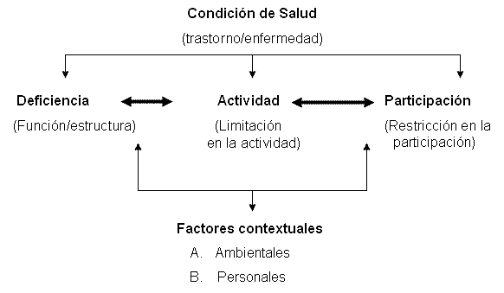
RELACIONADO al
Modelo de la CIF
La Clasificación Internacional del Funcionamiento, de la Discapacidad y de la Salud (CIF) constituye el marco conceptual de la OMS para una nueva comprensión del funcionamiento, la discapacidad y la salud
Posee 4 componentes: funciones y estructuras corporales, actividad y participación, factores ambientales y factores personales
Mirada Biopsicosocial
Bienestar
Calidad De Vida

Slide 4
Hemiplejia
Miembro superior e inferior de un hemisferio del cuerpo
Del movimiento
Deporte
Escuela
Actitud

Slide 5
¿Cuál es el propósito del Informe Mundial?
Tiene como propósito "proporcionar datos destinados a la formulación de políticas y programas innovadores que mejoren las vidas de las personas con discapacidades”
(Directora general de la OMS, Margaret Chan,
Presidente del Grupo del Banco Mundial, Robert B. Zoellick)
Ofrecer a los gobiernos y la sociedad civil un análisis exhaustivo de la importancia de la discapacidad y de las respuestas proporcionadas, basado en las mejores pruebas disponibles, y
Recomendar la adopción de medidas de alcance nacional e internacional.

Slide 6
DATOS DEL INFORME MUNDIAL

Slide 7

POBLACIÓN

Slide 8

Cantidad de PCD en el Mundo
Se estima que más de mil millones de personas viven con algún tipo de discapacidad; o sea, alrededor del 15% de la población mundial. De ellas, casi 200 millones experimentan dificultades considerables en su funcionamiento.
1 cada 7 personas tiene algún tipo de discapacidad

Slide 9

Cifras al alza
El número de personas con discapacidad está creciendo, debido a:
Envejecimiento de la población
Incremento global de los problemas crónicos de salud asociados a discapacidad (diabetes, las enfermedades cardiovasculares y los trastornos mentales)
Lesiones causadas por accidentes, violencia y desastres

Slide 10
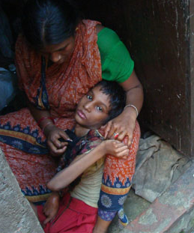
Poblaciones vulnerables
Prevalencia en:
Países de ingresos bajos
Las mujeres
Los ancianos
Los niños de las familias más pobres

Slide 11
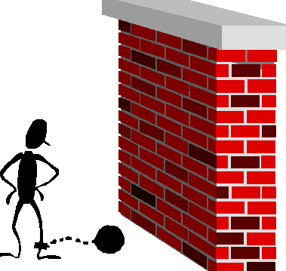
OBSTÁCULOS y BARRERAS

Slide 12
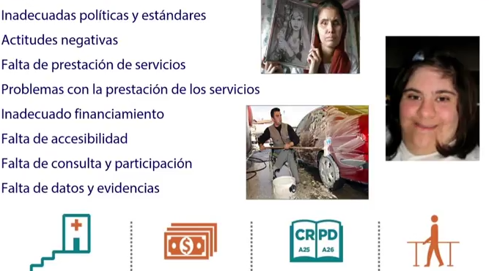
¿Cuáles son los obstáculos discapacitantes?

Slide 13

DESVENTAJAS

Slide 14
¿Cómo está afectada la vida de las personas con discapacidad?
Los obstáculos discapacitantes contribuyen a las desventajas que experimentan las personas con discapacidad.
Desventajas:
Peores resultados sanitarios
Peores resultados académicos
Menor participación económica
Tasas más altas de pobreza
Mayor dependencia y participación limitada

Slide 15

Peores resultados sanitarios

Slide 16
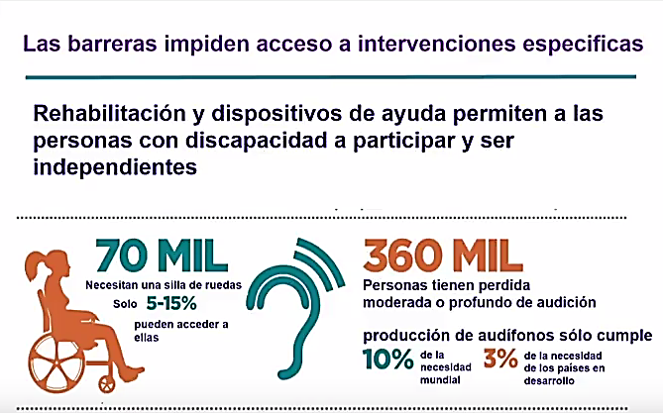

Slide 17
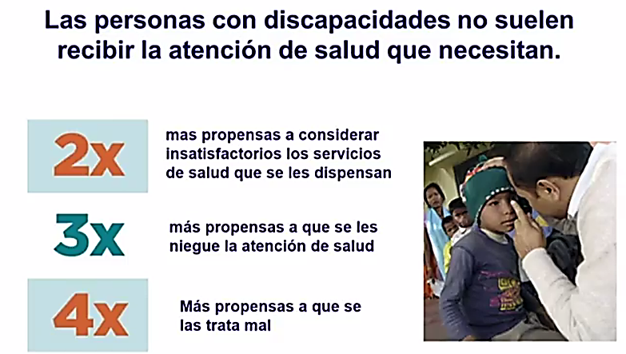

Slide 18
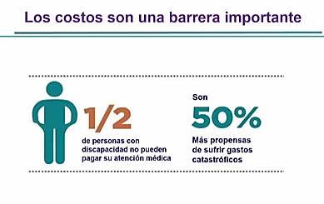

Slide 19
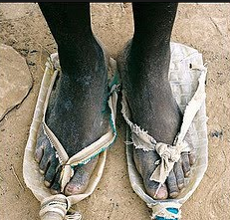
Tasas más altas de pobreza

Slide 20
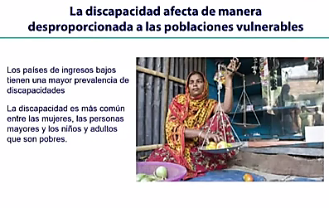

Slide 21
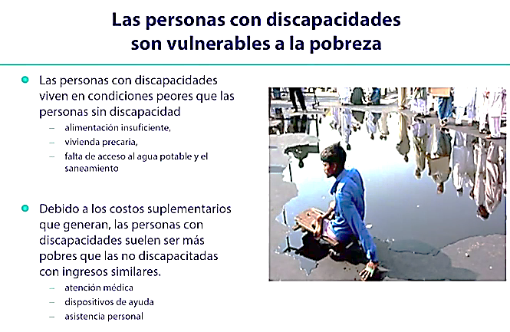

Slide 22

Peores resultados académicos

Slide 23
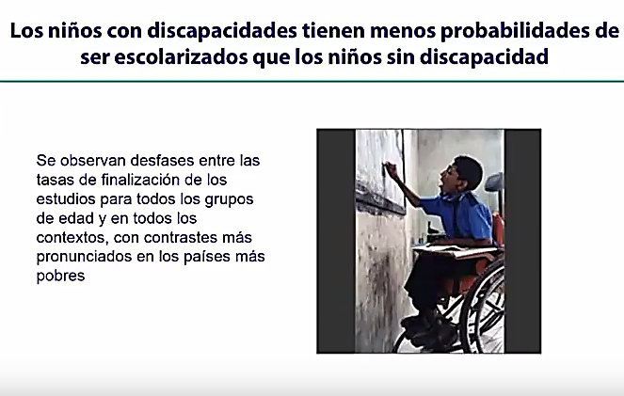

Slide 24

Menor participación económica

Slide 25
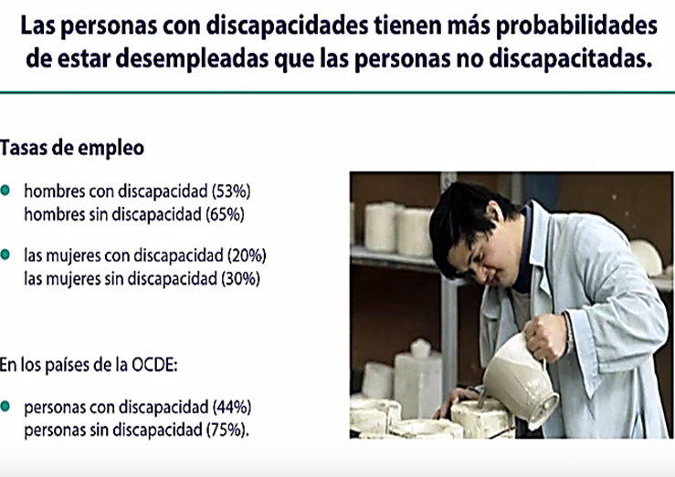
Organización para la Cooperación y el Desarrollo Económicos (OCDE)

Slide 26

Mayor dependencia y participación limitada

Slide 27
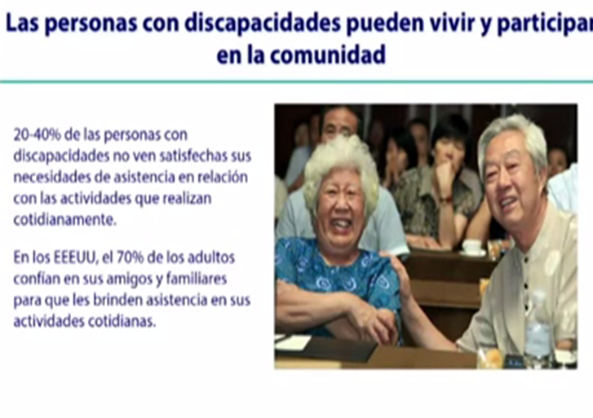

Participación de las personas con discapacidad en la comunidad
20 al 40 % de las personas con discapacidad no ven satisfechas sus necesidades de asistencia en relación con las actividades que realiza cotidianamente
En los EEUU, el 70 % de los adultos confían a terceras personas su asistencia en actividades cotidianas

Slide 28
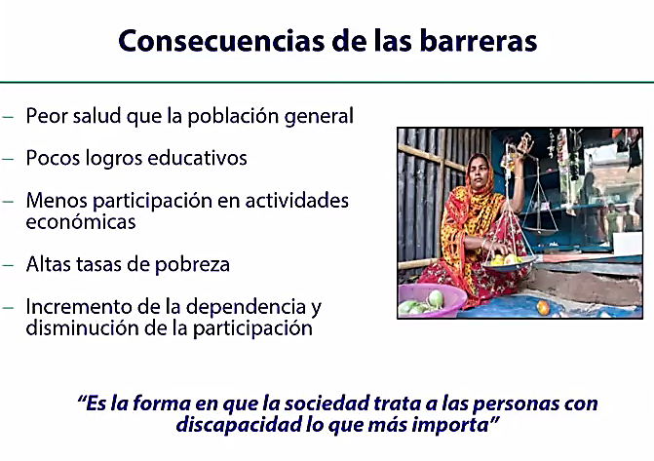

Slide 29

¿COMO ABORDAR LOS OBSTÁCULOS Y DESIGUALDADES?

Slide 30
RETOS Y RECOMENDACIONES
La discapacidad es compleja y puede ser difícil de medir. Es necesario unificar criterios y metodologías en todo el mundo
Se recomienda a los gobiernos :
Adoptar la CIF
Mejorar los datos (Mejorar la recopilación de datos sobre discapacidad)
Adoptar estrategias y planes de acción nacionales sobre discapacidad
Garantizar la participación de PCD en la aplicación de programas y políticas
Promover el acceso a los servicios generales
Expandir los servicios a la comunidad (programas mixtos de atención, planes de vida independiente, RBC)

Slide 31
RETOS Y RECOMENDACIONES
Proporcionar financiación suficiente y mejorar la asequibilidad (Invertir en programas específicos para discapacidad)
Mejorar la accesibilidad económica (reasignación de recursos, presupuesto descentralizados)
Mejorar la capacidad de recursos humanos (Mejorar la educación, formación y contratación del personal)
Fortalecer la investigación y recopilación de datos (estadísticas nacionales)
Mejorar políticas (seguimiento al cumplimiento de la norma)
Desinstitucionalización
Aumentar la conciencia y comprensión publica (Fomentar la sensibilización pública y la comprensión de la discapacidad)
Reforzar y apoyar la investigación sobre discapacidad

Slide 32
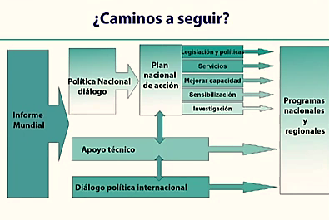
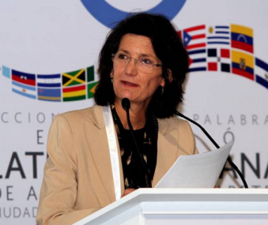
Dra. Maureen Birmingham Representante de Organización
Panamericana de la Salud (OPS) /OMS México

Slide 33
RESUMEN
Datos
Mil millones de PCD
Población vulnerable
Entorno → Barreras para las PCD (políticas, actitudes, servicios, financiamiento, participación y datos)
El informe propone recomendaciones
(Leyes, servicios, sensibilización, financiamiento, investigación)
PCD → desventajas (salud, educación, participación, participación económica, independencia)

Slide 34

En el informe se formulan recomendaciones para la adopción de medidas a escala local, nacional e internacional. Por consiguiente, será una herramienta inestimable para las instancias normativas, los investigadores, practicantes, defensores de los derechos y los voluntarios relacionados con la discapacidad. Mi esperanza es que, a partir de la Convención sobre los Derechos de las Personas con Discapacidad, y ahora con la publicación del Informe mundial sobre la discapacidad, este siglo marque un giro hacia la inclusión de las personas con discapacidad en las vidas de sus sociedades.
Stephen W Hawking

Slide 35


